Slide 1
Курочкина
Ирина
Александровна
ВОЛЬНАЯ БОРЬБА

Slide 2
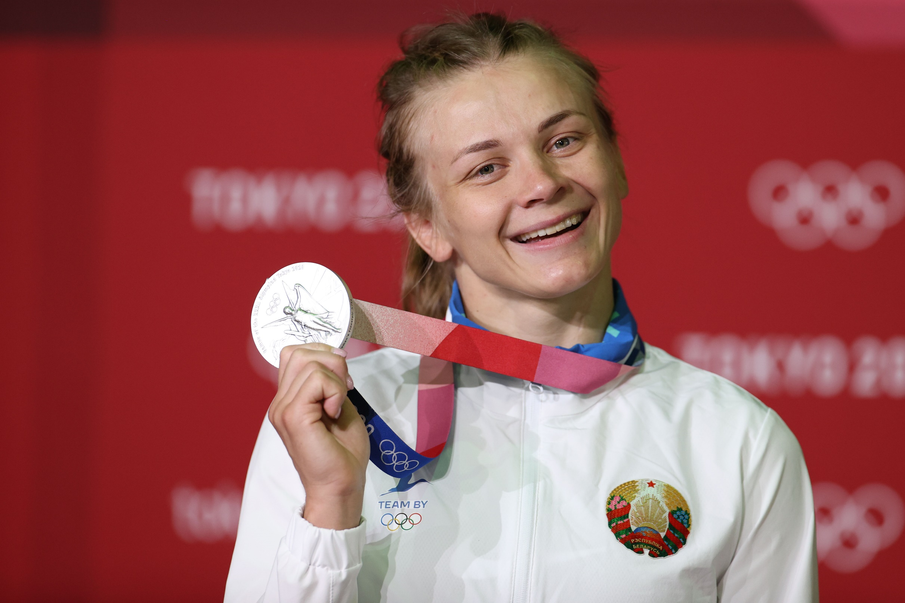
Чемпионат Европы
Рига 2016
Чемпионат мира
Париж 2017
Чемпионат Европы
Каспийск 2018
Чемпионат мира
Нур-султан 2019
Европейские игры
Минск 2019
Олимпийские игры
Токио 2020
Чемпионат Европы
Рим 2020
Кубок мира
Белград 2020
Чемпионат Европы
Варшава 2021
Чемпионат Европы
Бухарест 2024
Олимпийские игры:
Токио 2020 - Серебро

